Slide 1
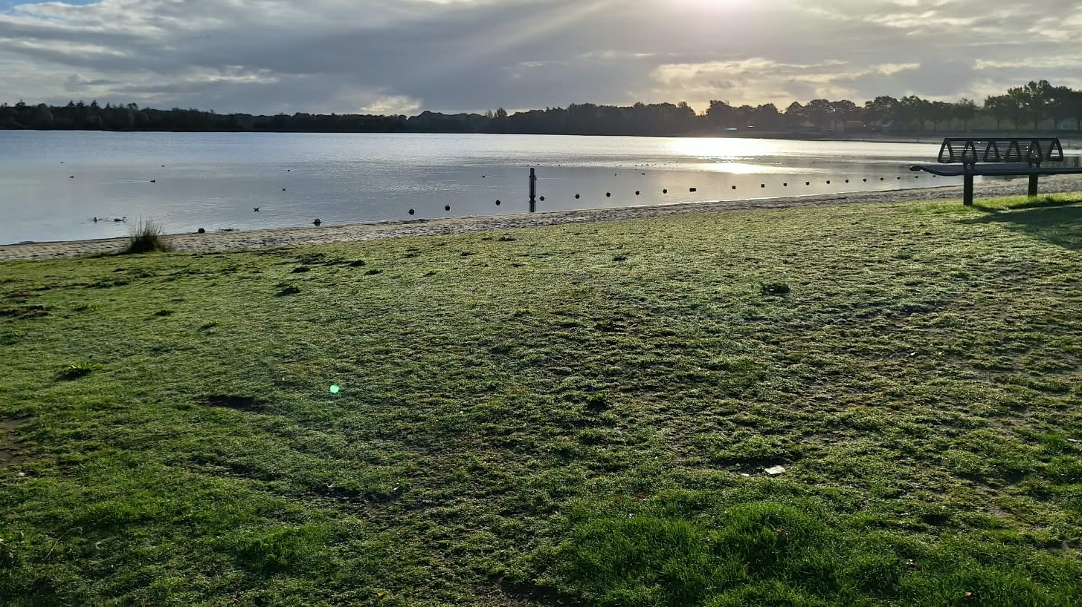
Berkendonk
Hoe heeft de Belangengroep zich opgesteld?

Slide 2
1e Brede participatiebijeenkomst Berkendonk 10 juli 2023 (uit: verslag gemeente Helmond)
Resultaten:
De toelichting op de verkennende studie van de gemeente maakte veel los bij de aanwezigen. Zij wilden vooral kenbaar maken dat zij niet méér overlast willen door een toename van evenementen. Een deel van de aanwezigen ervaarde al veel geluidsoverlast van muziekevenementen. Zij maken zich dan ook zorgen dat de overlast erger wordt met de verplaatsing en ontwikkeling van een terrein aan de zuidzijde van de plas.
Tegelijkertijd werd er ook aangegeven dat kleine/regionale evenementen meer aanvaardbaar zijn, omdat deze voor de Helmonders een functie vervullen. Het gevoel overheerst dat grote (geluidsgevoelige) evenementen vooral mensen van buiten Helmond trekken, en dat de Helmonder daar niets aan heeft, behalve de overlast.

Slide 3
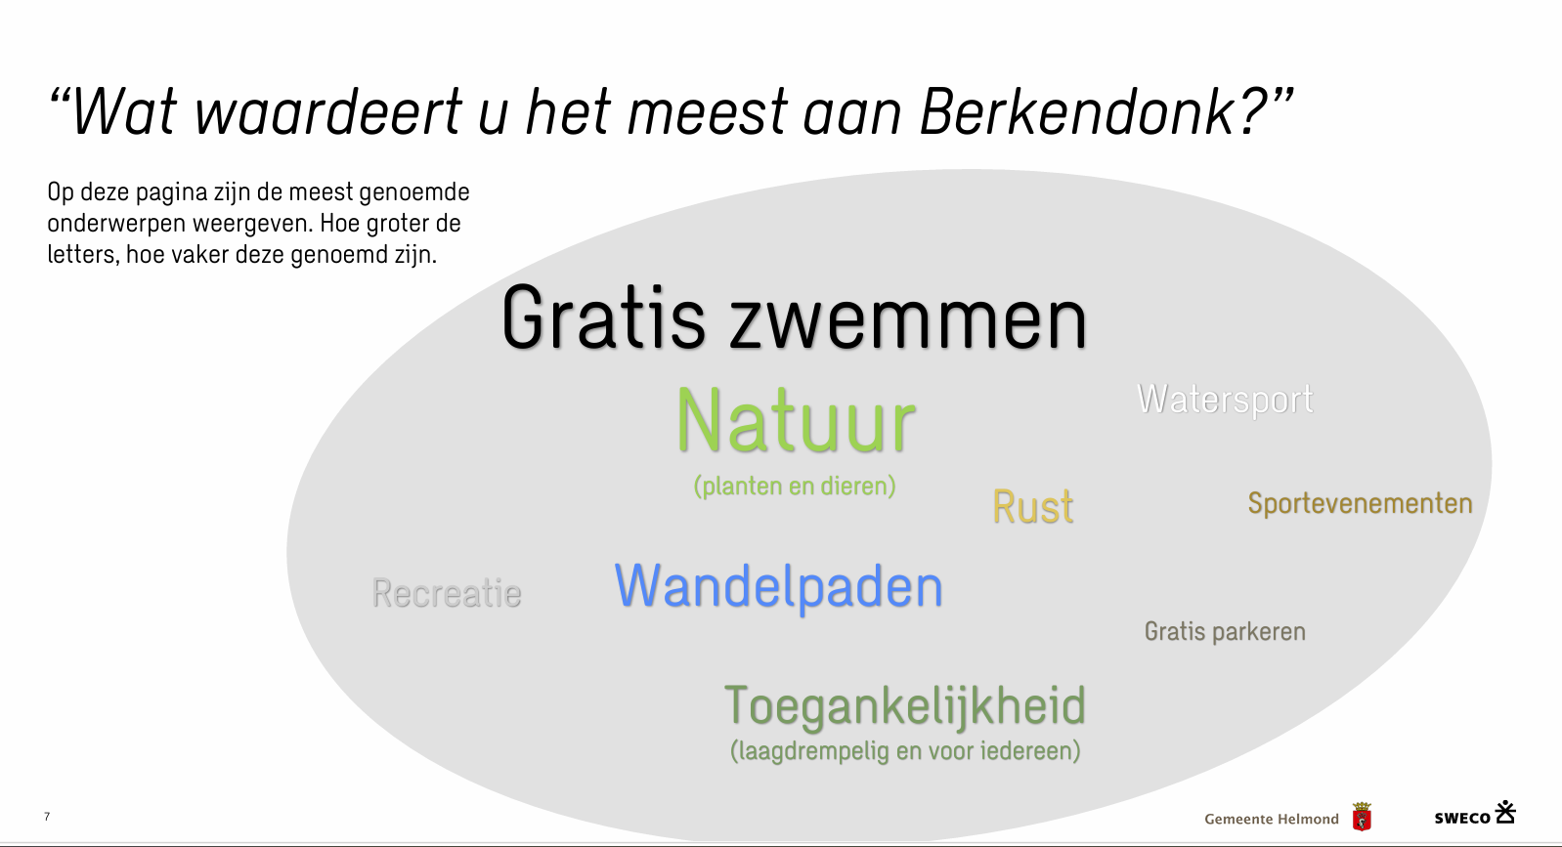

Slide 4
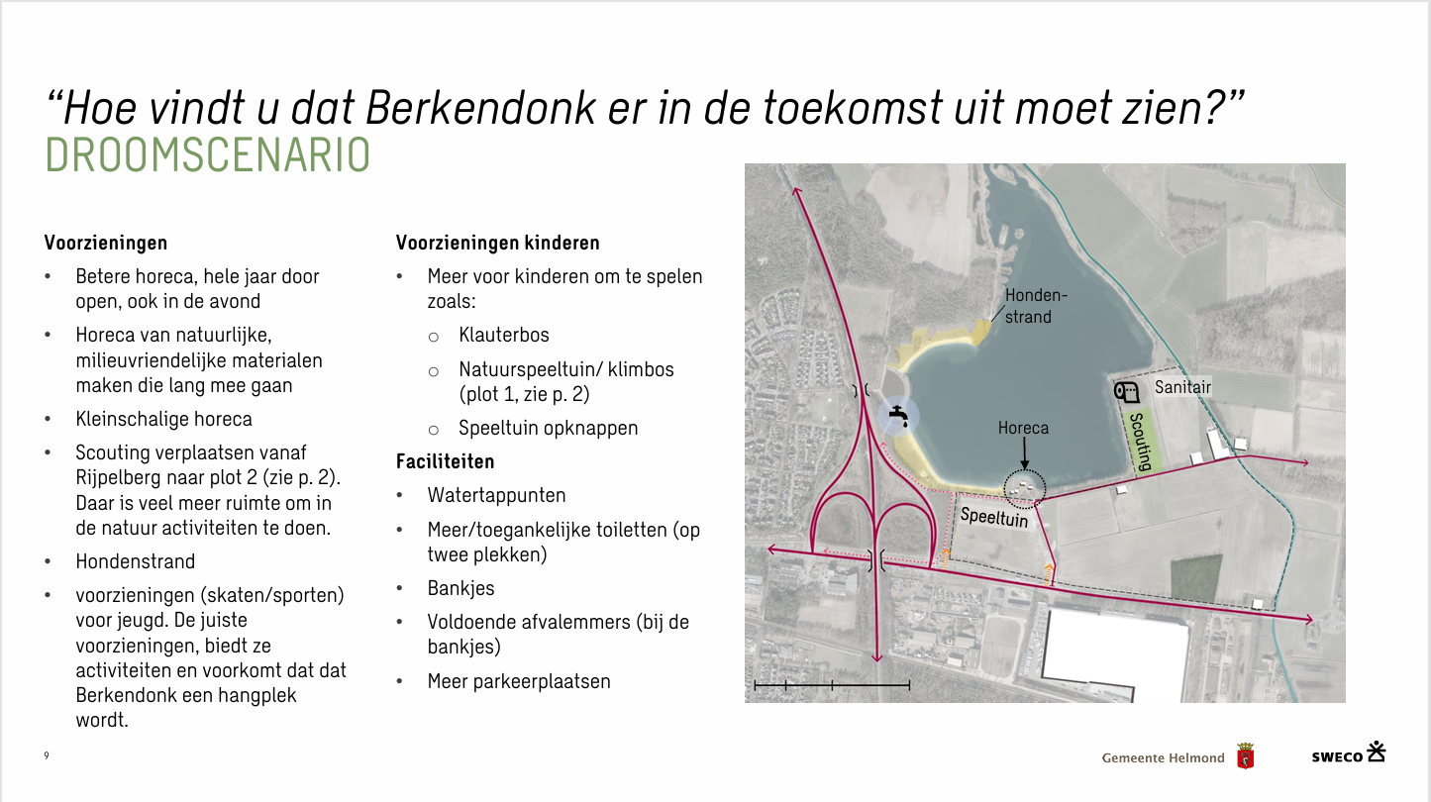

Slide 5
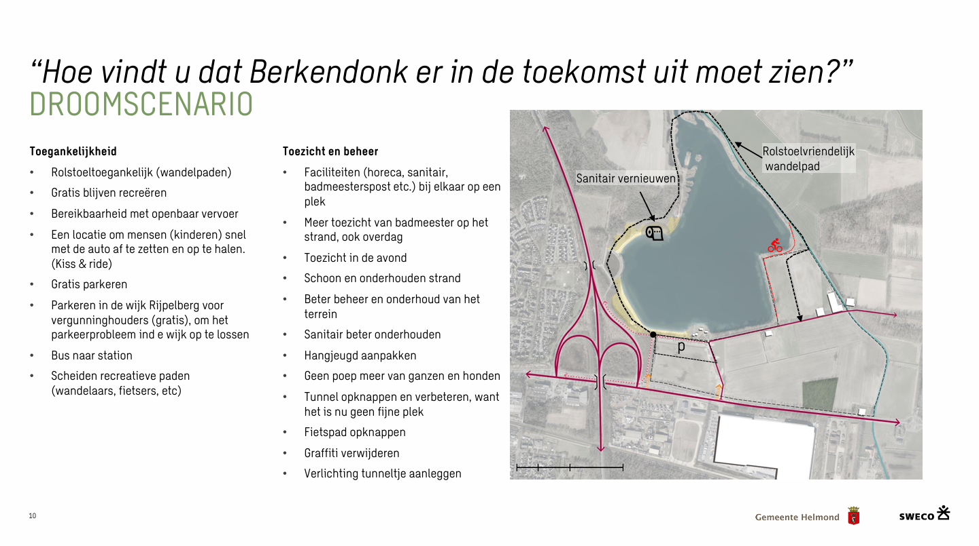

Slide 6
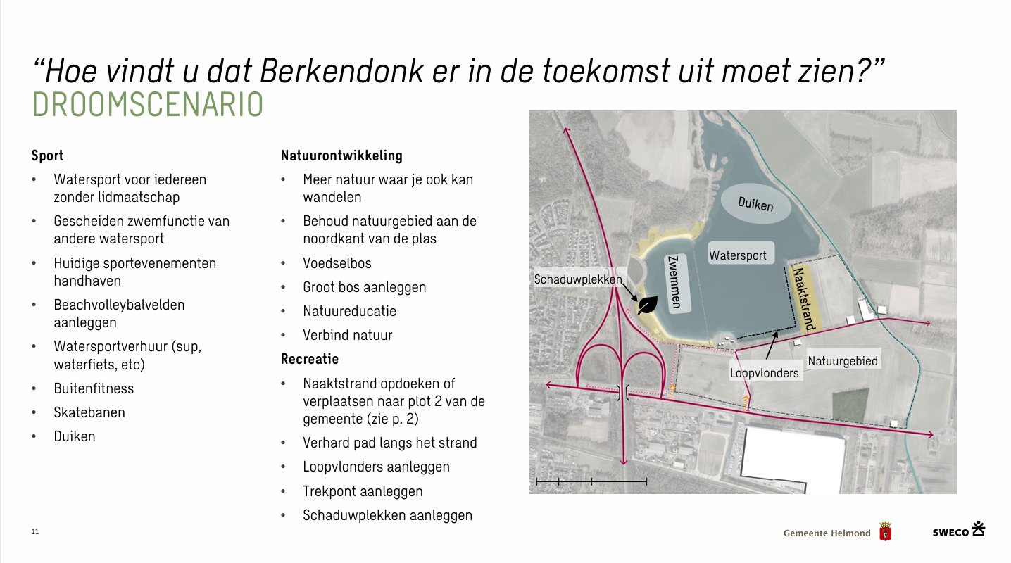

Slide 7
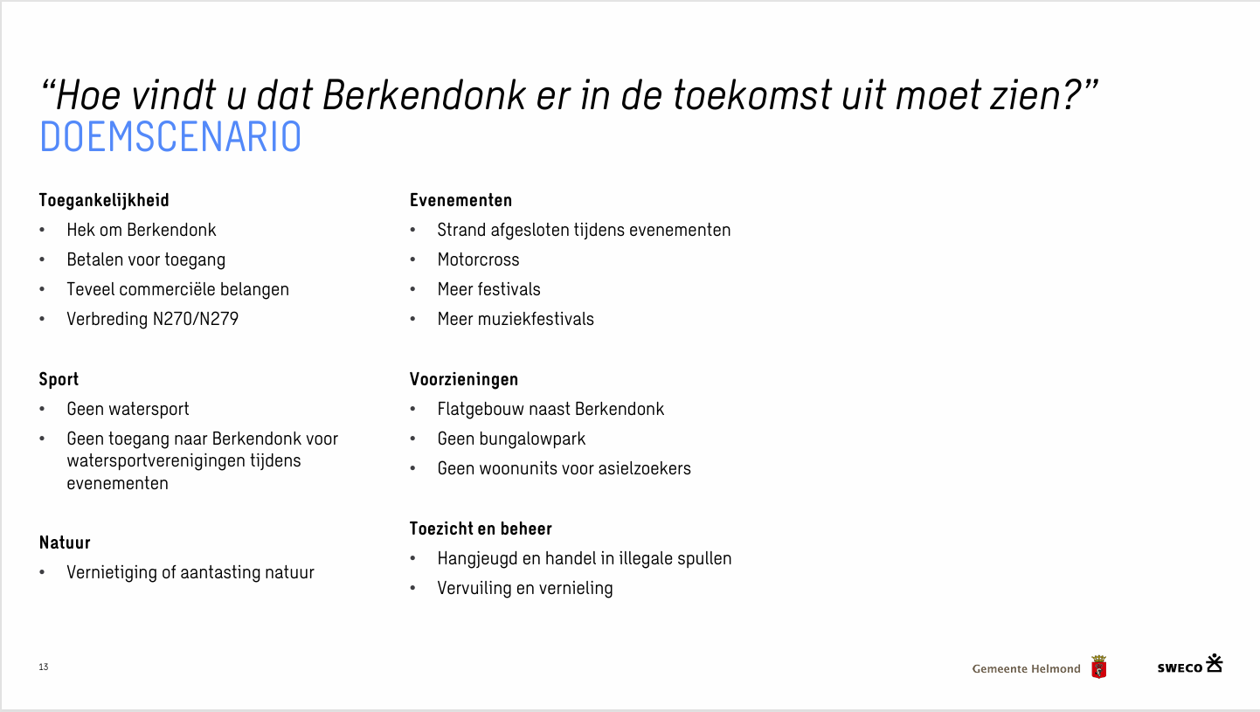

Slide 8
De landschappelijke Herinrichting
Uit: Ruimtelijke visie Berkendonk.
‘het is belangrijk dat Berkendonk ook voor omwonenden een fijne plek blijft en er een acceptabele balans is tussen levendigheid en leefbaarheid. Gemeente Helmond kijkt naar hoe ze het gebied rondom het water van Berkendonk inricht, naar het versterken van de natuur en naar recreatieve mogelijkheden.’
En:
‘Het versterken, verbeteren en robuuster maken van de bestaande natuurgebieden is één van hoofdopgaven uit de natuur -en landschapsvisie groen en gezond Helmond (concept 2024). Het gebied in en rondom Berkendonk is onderdeel van een natte ecologische verbinding (evz) aan de oostzijde van Helmond.’

Slide 9
De Klankbordgroep: belangrijk onderdeel van het participatietraject
Deelnemers:
Bewoners plangebied (2) Wijkraad Brouwhuis (2)
Omwonenden Berkendonk (2) Fietsnetwerk (1)
Belangengroep Rijpelberg (1) Joong
Gebruiker sporttoestellen (1) Natuur Platform Helmond
Scouting Rijpelberg (1) Wandelnetwerk
Helmond Toegankelijk (1) Inwoner Helmond
Gemeente Helmond (3) → Projectleider gebiedsontwikkeling buitengebied, landschapsontwerper, wijkadviseur.

Slide 10
Opvallend
Weinig buurtbewoners
Veel deelnemers ‘op comfortabele afstand’
Strakke regie vanuit de gemeente Helmond
Verslagen zonder aandacht voor discussies over zorgen , vragen en suggesties vanuit de klankbord groep.
Tot aan de bijeenkomst van 8 december 2025.

Slide 11
Uit het verslag van de klankbordgroep-Bijeenkomst van 8 december 2025 - 1
Verslaglegging & Input van de groep
Er leeft frustratie over de ‘beperkte invloed’ en het ‘gebrek aan terugkoppeling’ (“Gebrek aan terugkoppeling. Dat is in ieder geval een belangrijk punt, zorg of wens.”). •
Onvrede over het verloop van eerdere sessies en onzekerheid of kritisch zijn wel wordt gewaardeerd.
Zorg om mobiliteit, parkeren en overlast; behoefte aan betere communicatie en transparantie; duidelijke vragen over handhaving (“Zorgen om verkeer, parkeren, overlast, verantwoordelijkheid en handhaving.”).
Gemeente erkent problemen, maar kan niet buiten gestelde kaders treden (“De gemeente erkent de problemen, maar aarzelt om verder te gaan dan de gestelde kaders.”).
• Op cruciale punten, zoals handhaving/infra, blijven antwoorden open of onvolledig.

Slide 12
Uit het verslag van de klankbordgroep-Bijeenkomst van 8 december 2025 - 2
Zorgen en gevoel
Bij veel deelnemers leeft grote zorg over de impact van evenementen op de wijk, vooral Rijpelberg. Ook wordt de praktische uitvoerbaarheid van grote evenementen in twijfel getrokken: “Het gebied kan het volume niet aan.” Er is behoefte aan meer uitleg over de conclusies van het mobiliteitsonderzoek, en ook aan het betrekken van buurgemeenten bij de plannen.
Naast de grootschalige evenementen ziet men vooral de dagelijkse overlast op zomerdagen (parkeren, vandalisme, handhaving) als urgent. Men mist vertrouwen in de handhaving en infrastructuur (“Het is onprofessioneel, er zijn te weinig toiletten en borden zijn onduidelijk”).

Slide 13
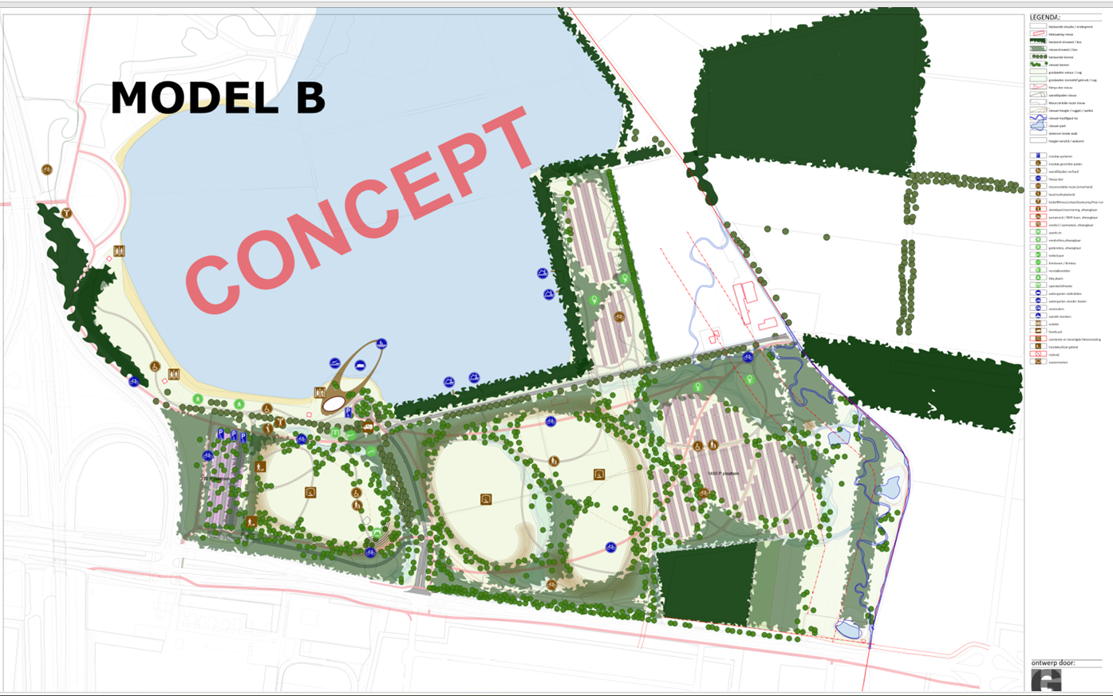

Slide 14
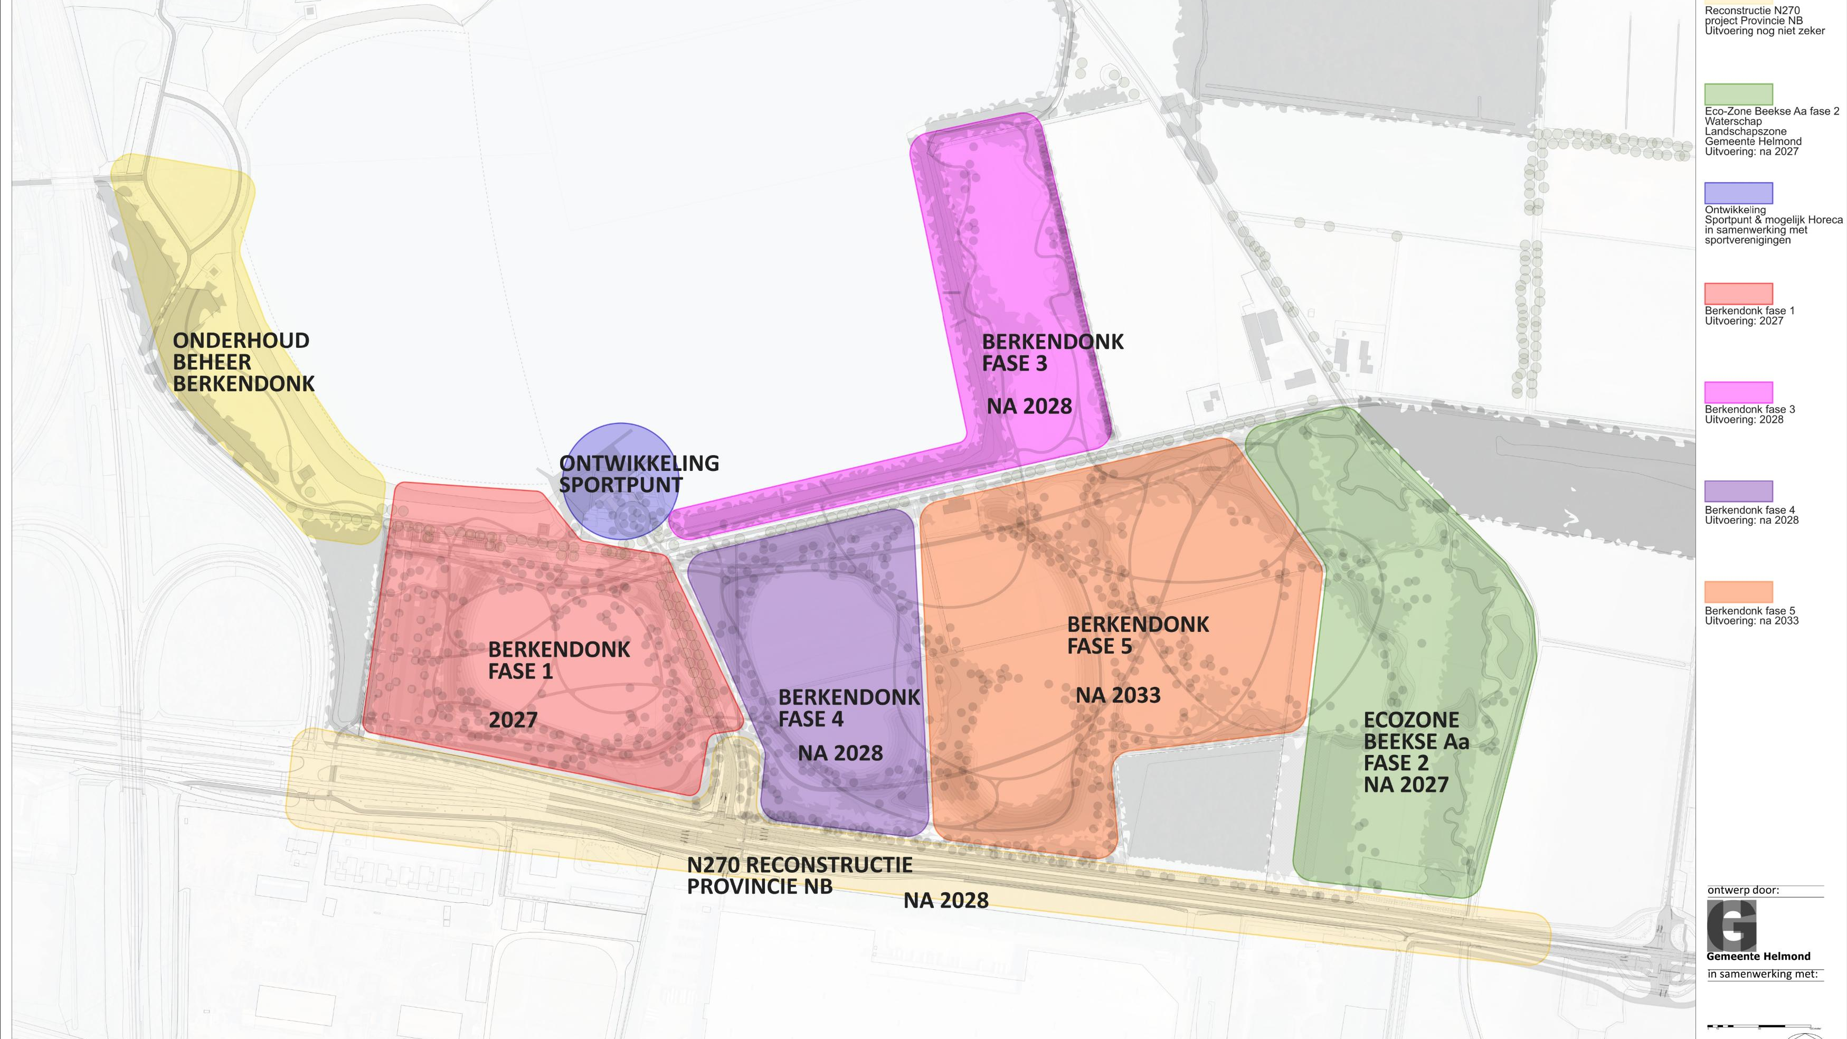
Faseringskaart Recreatiegebeid Berkendonk

Slide 15
Evenementen
Onderdeel van de Ruimtelijke visie Berkendonk is een programma van eisen (hoofdstuk 4). In het programma van eisen geven we aan welke eisen de gemeente stelt aan toekomstige evenementen. Deze kaders hebben we op hoofdlijnen uitgewerkt in een locatieprofiel voor evenementenlocatie Berkendonk. In de startfase (het basisscenario) zijn maximaal 14 evenementen per jaar mogelijk, verdeeld over drie categorieën:
Categorie 1 = 6 evenementen (< 5.000 bezoekers)
Categorie 2 = 5 evenementen (5.000 – 10.000 bezoekers)
Categorie 3 = 3 evenementen (10.000 – 20.000 bezoekers)
Na twee jaar wordt gekeken hoe het werkt en of het groeiscenario mogelijk is, waarbij ruimte is voor maximaal 12 evenementen per jaar.
Categorie 1 = 6 evenementen (< 10.000 bezoekers)
Categorie 2 = 4 evenementen (10.000 – 20.000 bezoekers)
Categorie 3 = 2 evenementen (20.000 – 30.000 bezoekers)
Evenementenorganisatoren moeten bij de vergunningaanvraag een veiligheidsplan, een afvalplan en een verkeersplan indienen, die door de gemeente en betrokken diensten worden beoordeeld. Ze zijn verantwoordelijk voor de uitvoering van de maatregelen, het opruimen van afval en eventuele schade; anders worden kosten verhaald.

Slide 16
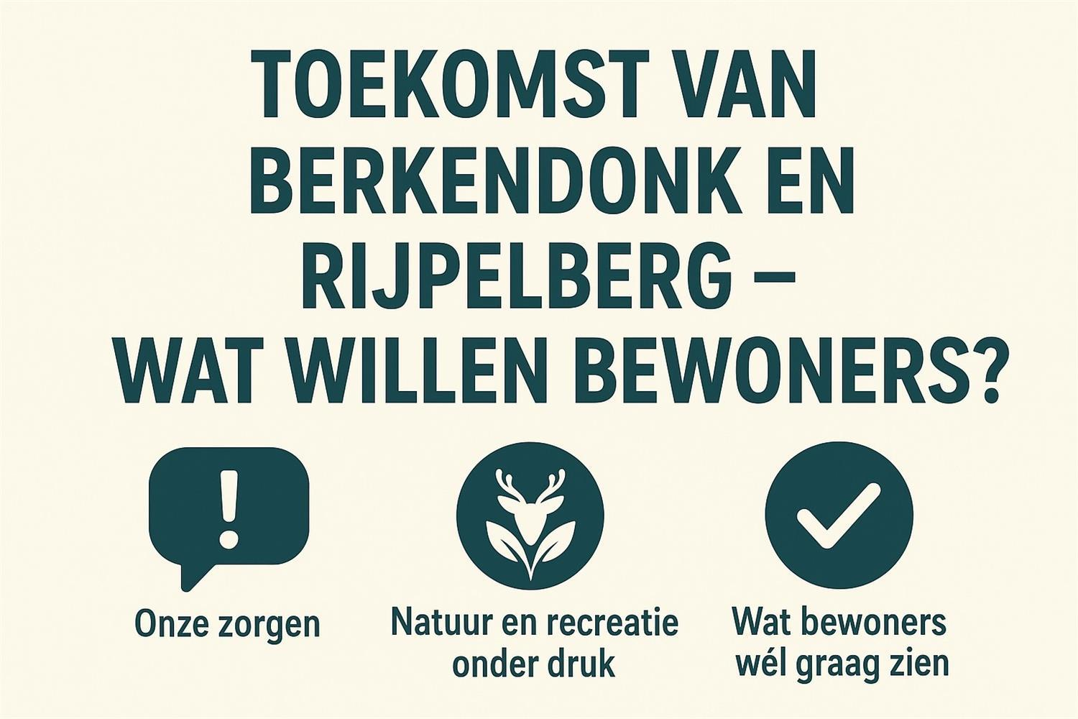
Eigen peiling van de Belangengroep
Tussen herfst 2025 en nu heeft de BGR een peiling uitgevoerd om een beeld te krijgen van de mening van de bezoekers van onze website.

Slide 17
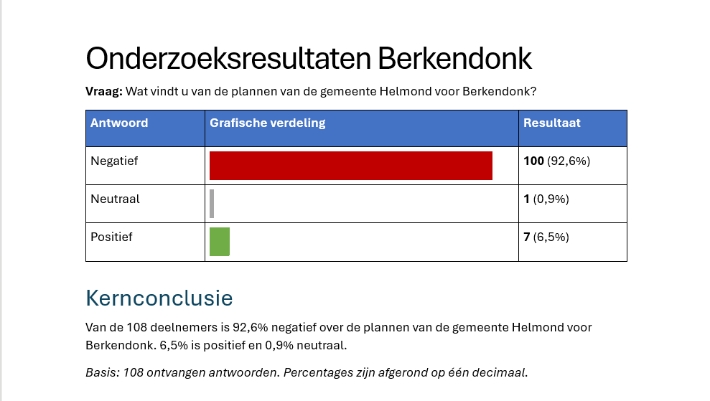
Overzicht van de ingezonden reacties

Slide 18
Standpunt van de BGR
Plan landschappelijke herinrichting is oké→ leidt tot een kwaliteitsimpuls van Berkendonk.
Uitbreiding natuur aan de zuidzijde is ook prima.
De organisatie van grootschalige evenementen is een slecht idee.
Geluid- en lichtintensieve evenementen staan haaks op de bescherming van natuurgebied aan de noordzijde van de plas.

Slide 19
En toen kwam KKCH van Eindhoven naar Helmond
Aanvraag vergunning op 20 februari.
Muziekevenement voor max. 8000 bezoekers op 13 juni.
Vergunning verleend op 13 mei.
Bezwaar ingesteld op 14 mei.
Gesprek in het Huis voor de Stad op 27 mei.
Voorlopige voorziening aan gevraagd op 20 mei.
Aanvraag voorlopige voorziening ingetrokken op 6 juni; bezwaarschrift wordt gehandhaafd.
Tweede vergunning verleend op 11 juni.
Zitting bezwaarschriftencommissie op 10 september. Oordeel commissie nog niet bekend.

